Slide 1
HidroIntegral
Acumulación de agua y capacidad de tuberías mediante integrales definidas
V = ∫ q(t) dt Q = ∫₀ᴿ v(r)·2πr dr
Cálculo II · Proyecto final 2026
[Integrantes del grupo]
Notes:
Presentación del proyecto: aplicar la integral definida a dos problemas reales del agua. Mencionar a los integrantes.

Slide 2
Dos problemas, una misma herramienta
Acumulación de agua
Capacidad de tubería
V = ∫ₐᵇ q(t) dt
Q = ∫₀ᴿ v(r)·2πr dr
El volumen que entra a un tanque es el área bajo la curva del caudal q(t). Cuando q cambia con el tiempo, la integral da el total acumulado.
El caudal que transporta una tubería surge de integrar el perfil de velocidades v(r) sobre su sección circular.
Notes:
La integral definida como 'área acumulada' conecta ambos problemas: uno en el tiempo, otro en el espacio.

Slide 3
La integral como área bajo la curva
1
Teorema fundamental del cálculo
El valor exacto se obtiene con una antiderivada: ∫ₐᵇ q(t) dt = F(b) − F(a).
2
Sumas de Riemann
Se aproxima el área con rectángulos: por la izquierda, por la derecha o por el punto medio.
3
Trapecio y Simpson
Mejoran la aproximación; Simpson ajusta parábolas y es exacto para polinomios de grado ≤ 3.
4
Convergencia
Al aumentar el número de subintervalos n, todas las aproximaciones tienden al valor exacto.
Notes:
Explicar la diferencia entre el valor exacto (TFC) y las aproximaciones numéricas, y por qué conviene tener ambas.

Slide 4
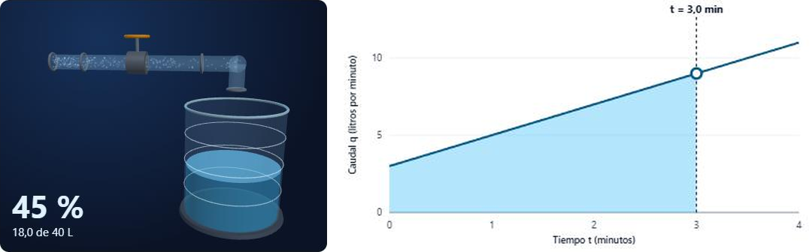
¿Cuánta agua hay en el tanque?
Caso de referencia: q(t) = 2t + 3 L/min, de 0 a 4 min, en un tanque de 40 L. Aquí, en t = 3 min.
El área sombreada es el agua que ya entró: V(3) = F(3) − F(0) = 18 L, el 45 % del tanque. Al mover el tiempo, el nivel y el área cambian a la vez.
Notes:
Esta es la idea central: el área bajo q(t) hasta el instante t es el volumen acumulado, y el tanque lo muestra. En la aplicación se puede arrastrar el tiempo.

Slide 5
¿Por qué el caudal cambia con el tiempo?
Situación real | q(t), en L/min | Volumen
Llave que se abre poco a poco | 2t + 3 | 28.0 L
Caudal constante | 10 | 60.0 L
Bomba con ciclos | 10 + 8·sen(2t) | 60.6 L
Lluvia sobre un techo | 20·e^(−(t−4)²/4) | 70.6 L
Depósito que se vacía | 20·e^(−t/3) | 57.0 L
Qué muestra
En la vida real el caudal sube, baja u oscila.
Con caudal constante basta multiplicar: V = q·t.
En los demás casos hace falta la integral: es el área bajo la curva.
Notes:
Cada fila es una situación que se puede elegir en la aplicación. El volumen se calcula con la antiderivada; en la aplicación se ve cómo se llena el tanque.

Slide 6
¿Para qué sirve el área bajo la curva?
1
¿Cabe el agua en el tanque?
Con 40 L de capacidad, la llave deja 28 L y sobran 12 L. Con la lluvia (70.6 L), un tanque de 30 L se derrama a los 3.7 min.
2
¿Cuándo se llena?
Es el instante T en que el área acumulada alcanza la capacidad: se resuelve ∫₀ᵀ q(t) dt = capacidad.
3
¿Qué tubería o bomba hace falta?
Se dimensiona para el caudal máximo (11 L/min en el caso de la llave), no para el promedio (7 L/min).
4
¿Cuánta agua se consumió?
Un medidor de agua suma el caudal instante a instante: hace exactamente esta integral y muestra los litros.
Notes:
Esta lámina responde la pregunta de para qué sirve. Los números son los de la aplicación para el caso de la llave y de la lluvia.

Slide 7
Comparación de métodos (exacto = 28 L)
n | Izquierda | Derecha | Punto medio | Trapecio | Simpson
4 | 24.000 | 32.000 | 28.000 | 28.000 | 28.000
8 | 26.000 | 30.000 | 28.000 | 28.000 | 28.000
16 | 27.000 | 29.000 | 28.000 | 28.000 | 28.000
32 | 27.500 | 28.500 | 28.000 | 28.000 | 28.000
Qué muestra
Izquierda subestima y derecha sobreestima (q crece).
Punto medio, trapecio y Simpson dan el valor exacto: q es lineal.
Al crecer n, izquierda y derecha convergen a 28 L.
Notes:
Resaltar el patrón: cotas inferior/superior y convergencia. Simpson exacto por ser q lineal.

Slide 8
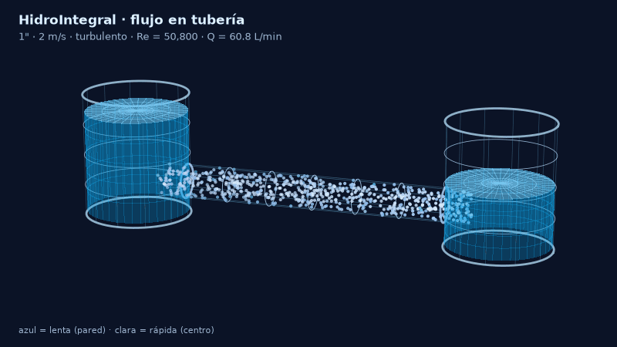
Capacidad de tubería: Q = A·v = ∫ v(r)·2πr dr
60.8 L/min
50 800
Caudal de diseño
Reynolds → turbulento
2.45 m/s
0.00 %
Velocidad en el centro
Integral vs. Q = A·v
Tubería de 1" a 2 m/s · azul: lento (pared), claro: rápido (centro)
La integral del perfil de velocidades coincide con la fórmula Q = A·v: ambas descripciones del flujo son equivalentes.
Notes:
El GIF se generó con Python con el mismo motor de partículas de la aplicación. En el centro el agua va más rápida que junto a la pared; sumando los anillos se obtiene el mismo caudal que con Q = A·v.

Slide 9
Una aplicación para explorarlo
1
Núcleo matemático
Python con SymPy (integral exacta) y NumPy; también calcula las partículas de las animaciones.
52/52
5
2
API
FastAPI expone el cálculo; la entrada q(t) se valida (sin ejecutar código).
Pruebas que pasan
Situaciones reales
3
Interfaz
React + Three.js: un tanque y una tubería en 3D sincronizados con las gráficas.
28 L
0.00 %
Coincide con lo exacto
Integral = fórmula
4
Verificación
52 pruebas automatizadas reproducen los casos calculados a mano.
Notes:
La herramienta hace visibles y verificables los conceptos; todo coincide con los casos de control.

Slide 10
Conclusiones
La integral definida modela de forma natural la acumulación de agua y la capacidad de una tubería.
Los métodos numéricos aproximan el volumen con error decreciente; Simpson converge más rápido.
La integral del perfil de velocidades confirma la fórmula Q = A·v.
El área bajo la curva responde preguntas prácticas: si el agua cabe, cuándo se llena y qué tubería hace falta.
La aplicación muestra cada cálculo como una escena física en 3D y está verificada con 52 pruebas.
Trabajo futuro: pérdidas de presión (Darcy-Weisbach) en régimen turbulento.
V = ∫ q(t) dt · Q = ∫ v(r)·2πr dr
Notes:
Cerrar reafirmando la conexión teoría–aplicación y mencionar la extensión futura.

